Slide 1
Analiza și proiectarea sistemelor informatice
Seminar 5 - Limbajul UML
Diagrama de activitate

Slide 2
Diagrama de activitate
Ajută la reprezentarea vizuală a secvenţelor de acţiuni prin care se doreşte obţinerea unui rezultat.
Se poate realiza pentru unul sau mai multe cazuri de utilizare sau pentru descrierea unor operaţii complexe.
Descrie fluxul de lucru dintr-un punct de plecare până într-un punct de terminare, detaliind căile de decizie care pot apărea într-o activitate.

Slide 3
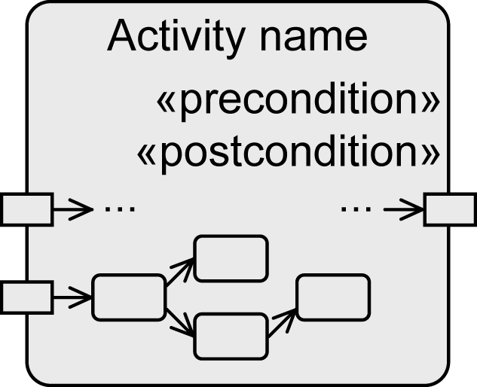

Activitate
Activitatea - un comportament parametrizat reprezentat sub forma unui flux coordonat de acţiuni.
Specifică comportamentul definit de utilizator la diferite niveluri de granularitate
O activitate este un graf direcționat
    Nodurile: acțiuni și activități
    Arce: pentru fluxul de control și de obiect
Parametru
de ieșire
Nume activitate
<<preconditie>>
<<postconditie>>
Parametru de
intrare
Nod
Arc

Slide 4

Acțiune
Acţiunea – reprezintă un singur pas în cadrul unei activităţi.
Acțiunile sunt atomice, deci nu mai pot fi descompuse
Acţiunea poate fi
    fizică, realizată de un factor uman
    electronică
Există notații speciale pentru diferite tipuri de acțiuni, cum ar fi:
    acțiuni bazate pe evenimente
    acțiuni care apelează comportament

Slide 5
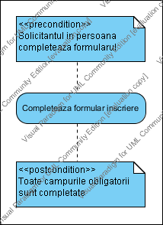
Constrângeri
Constrângerile pot fi ataşate unei acţiuni, spre exemplu, sub forma unor pre- şi post-condiţii.
Se folosesc cuvintele cheie <<precondition>> şi <<postcondition>>.

Slide 6

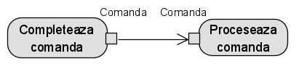

Fluxuri (Arce)
Conectează între ele activitățile și acțiunile și exprimă ordinea de execuție.
Arc flux de control – un arc pe diagramă care descrie modul de transfer al controlului de la o acţiune la alta.
Arc flux de obiecte - este un flux de-a lungul căruia sunt transferate obiecte sau date.
    Trebuie să aibă un obiect la cel puţin unul din capete.
    Există şi o notaţie prescurtată în care se pot folosi calificatori (engl. pins) de intrare şi de ieşire
  Condiţie tranzitorie - un text pe un flux ce defineşte o condiţie care trebuie să fie adevărată pentru a produce tranziţia către următoarea acţiune.
Condiție
Flux de control
Flux de obiecte
Flux de obiecte

Slide 7
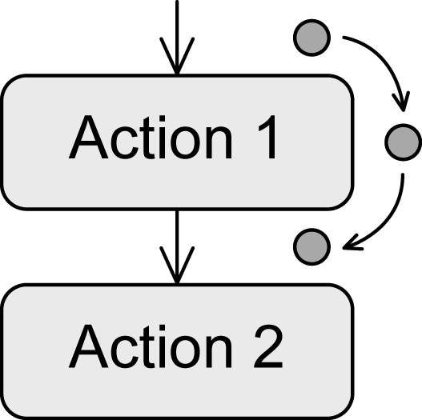
Jetoane
Mecanism virtual de coordonare care descrie cu exactitate execuția
    nu este inclus în notațiile diagramei
    mecanism care acordă acțiunilor permisiunea de execuție
Dacă o acțiune primește un jeton, atunci acțiunea poate fi executată.
Când o acțiune este finalizată, aceasta transmite jetonul următoarei acțiuni, declanșând execuția acesteia
Există două tipuri de jetoane:
    Jeton control: “permisiunea de execuție” pentru un nod
    Jeton obiect: transport date + “permisiunea de execuție”
Actiune 1
Actiune 2

Slide 8



Noduri
Nod iniţial
    reprezintă punctul de început al diagramei
    transmite jetoane tuturor fluxurilor de ieșire
    păstrează jetoane până când nodurile succesive le acceptă
Nodul final - există două tipuri de noduri finale:
    Nod final al activităţii reprezintă sfârşitul tuturor fluxurilor de control dintr-o diagramă.
    Nod final al fluxului arată că procesul se opreşte în acel punct. Acesta denotă sfârşitul unui singur flux de control.

Slide 9
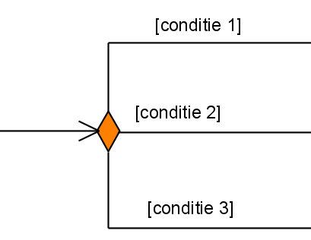
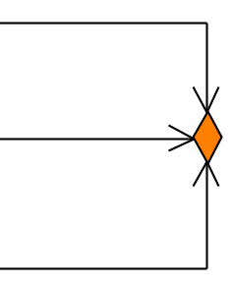
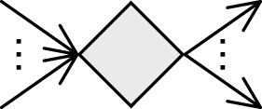
Noduri decizionale şi de îmbinare
Ambele se reprezintă sub forma unui romb şi pot fi denumite.
Nod decizional (decision):
    nod în care intră un flux şi ies mai multe
    fluxurile de ieşire trebuie să fie însoţite de condiţii mutual exclusive
    Jetonul alege o singură cale
Nod de imbinare (merge):
    nod în care intră mai multe fluxuri şi iese unul singur
    transmite jetonul următorului nod
Există și versiunea combinată a nodului decizional și de îmbinare

Slide 10
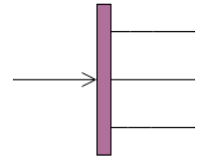
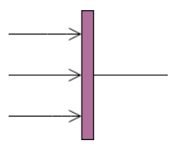
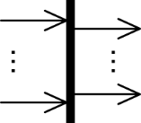
Noduri de bifurcaţie şi sincronizare
Ambele se reprezintă printr-o linie neagră îngroşată.
Nod de bifurcaţie (fork):
    nod în care intră unul singur flux şi ies mai multe
    denotă începutul unor acţiuni paralele
    se realizează copii ale jetonului pentru toate arcele de ieșire
Nod de sincronizare (join):
    nod în care intră mai multe fluxuri şi iese doar unul singur
    toate fluxurile care intră în sincronizare trebuie să ajungă în punctul de sincronizare înainte ca procesarea să continue
    denotă sfârşitul unei procesări paralele
    Se poate realiza combinarea nodurilor de bifurcație și sincronizare

Slide 11
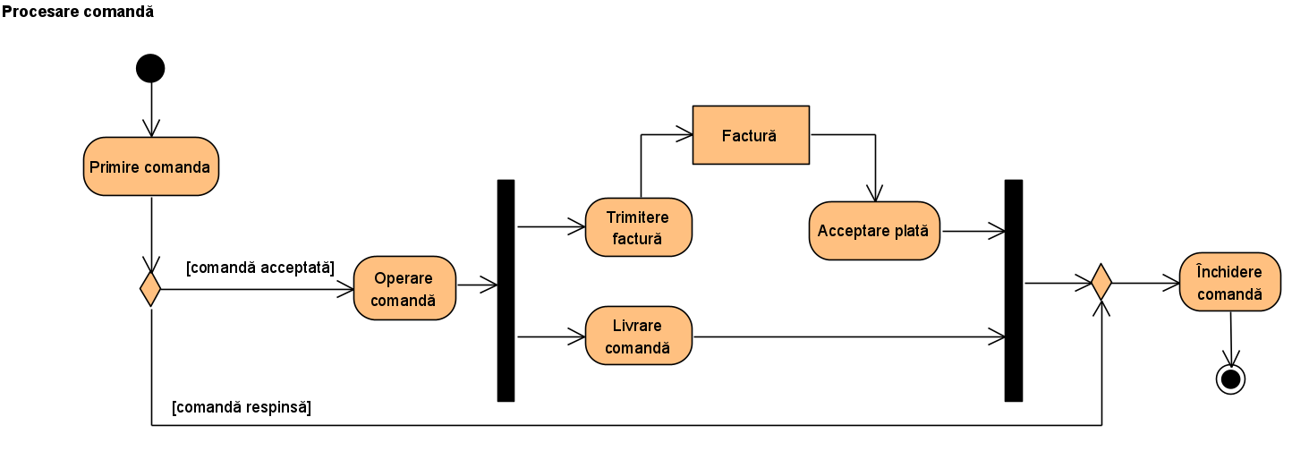
Noduri - exemplificare

Slide 12

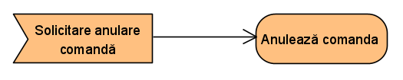
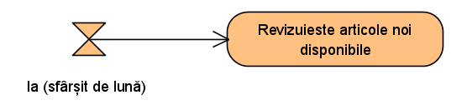
Acțiuni bazate pe evenimente
Care trimit semnale
Care acceptă evenimente
    Acțiune care acceptă eveniment
    Acțiune care acceptă eveniment de tip timp

Slide 13
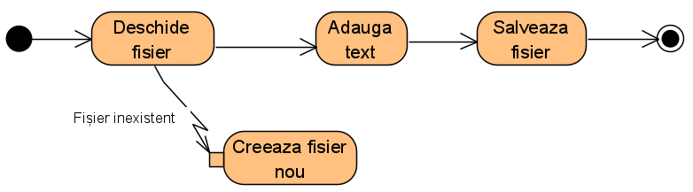
Tratarea excepțiilor
Definește modul în care sistemul trebuie să reacționeze într-o anumită situație de eroare
Handler-ul de excepții înlocuiește acțiunea în locul unde a apărut eroarea

Slide 14
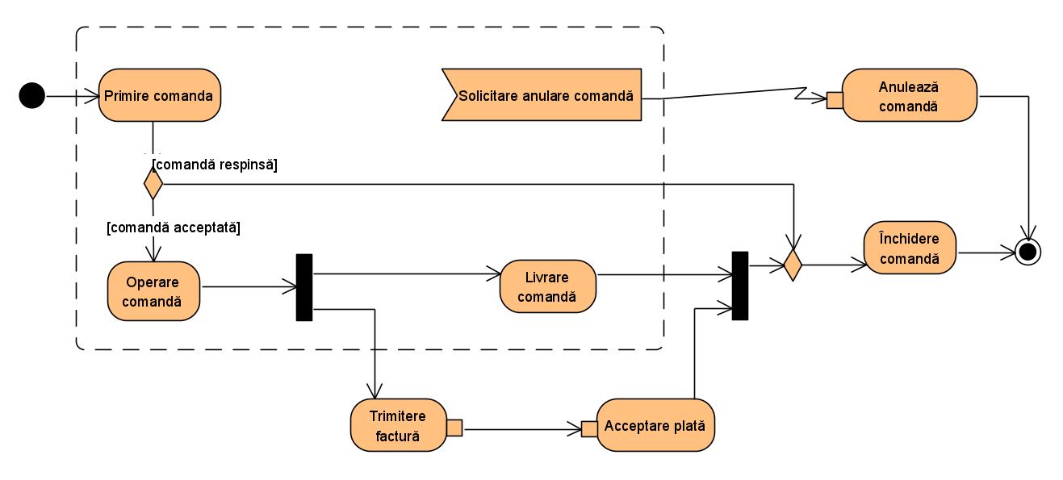
Tratarea excepțiilor - Regiune dintr-o activitate care poate fi întreruptă
Definește un grup de acțiuni a căror execuție trebuie terminată imediat dacă are loc un anumit eveniment. În acest caz, se execută un alt comportament

Slide 15
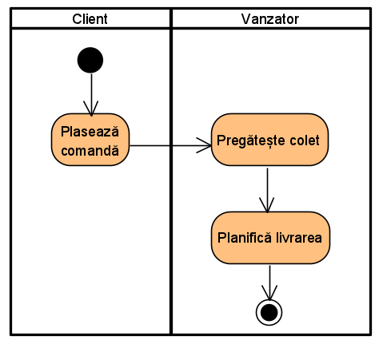
Partiții
Sunt culoare care arată cine sau ce execută acţiunile într-o diagramă de activitate.
Pot fi orizontale sau verticale.
Separarea pe partiţii poate fi făcută în funcţie de unitaţile organizaţionale, responsabilităţi etc.
Realizează o mai bună structurare a diagramei

Slide 16
Bune practici – diagrama de activitate
Plasați nodul de start în colțul din stânga sus al diagramei, pentru o mai bună lizibilitate a acesteia.
Orice diagramă trebuie să aibă cel puțin un nod de start și un nod de finalizare.
Verificați corectitudinea activităților de tip ‘gaură neagră’, care au un flux de intrare dar niciun flux de ieșire. Cel mai probabil ați omis o tranziție.
Verificați corectitudinea activităților de tip ’miracol’, care au fluxuri de ieșire dar nu fluxuri de intrare. Doar activitatea de start poate avea un asemenea comportament.

Slide 17
Bune practici – noduri
Nodurile decizionale trebuie să reflecte activitatea anterioară.
Un nod de bifurcație trebuie în mod normal să aibă și un nod de sincronizare corespunzător.
Nodul decizional are un singur flux de intrare.
Nodul de îmbinare are un singur flux de ieșire.
Nodul de bifurcație are un singur flux de intrare.
Nodul de sincronizare are un singur flux de ieșire.

Slide 18
Bune practici – condiții
Fiecare flux de ieșire dintr-un nod decizional trebuie să aibă o condiție.
Condițiile trebuie să nu se suprapună. De exemplu: x<=0 și x>=0. Nu este clar ce cale se va urma în situația în care x este 0.
Condițiile trebuie să fie complete. De exemplu: x<0 și x>0 . Nu este clar ce cale se va urma în situația în care x este 0.
Folosiți condiții de tipul [altfel] pentru a acoperi toate condițiile nespecificate explicit.

Slide 19
Bune practici – partiții
Ordonați partițiile într-un mod logic.
Utilizați partițiile când modelați procese liniare, nu procese ciclice.
Încercați să evitați să includeți mai mult de cinci partiții într-o diagramă.
Folosiți partiții orizontale pentru modelarea proceselor de afaceri.

Slide 20
Studiu individual
Comerț electronic
Învățământ universitar
Servicii medicale
Realizați o diagramă de activitate pentru una dintre cele trei categorii de sisteme

